Slide 1
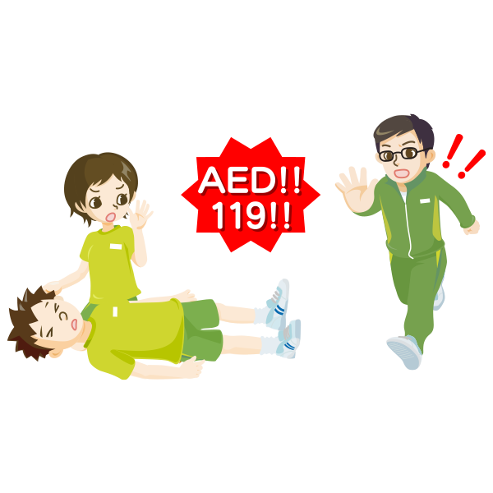
令和○年度 職員研修
応急手当（心肺蘇生、ＡＥＤ使用を含む）に関する研修
（事故事例を基にしたシミュレーション研修）
日時：令和○年○月○日（○）
□□時××分
場所：○○立△△学校（会議室）
Notes:
学校で大けがをしたり、意識を失った児童生徒がいた場合、気が動転し、どう行動していいか分からなくなってしまうことが考えられます。
緊急時に、組織的として迅速な対応ができるようにするため、この研修を行います。どうぞよろしくお願いします。

Slide 2
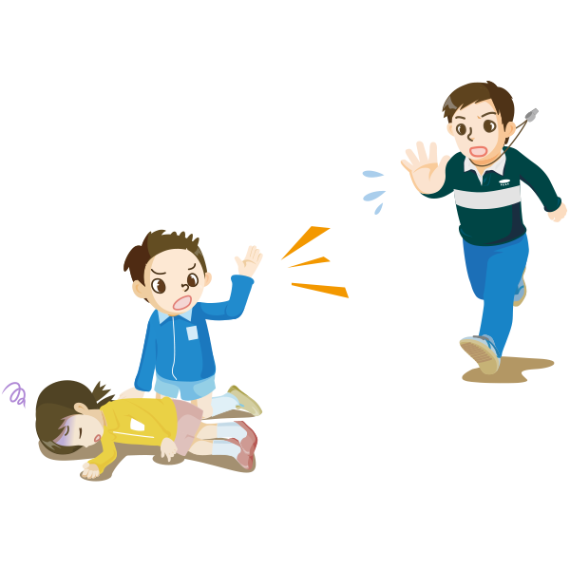
＜本日の研修の流れ（４５分）＞
＜目的＞
生命に関わる事故発生時の初期対応に関する知識や技能を身に付けるとともに、教職員の危機管理意識や資質の向上を図る。
１ 導入（５分） 【一斉】
○学校管理下における心臓突然死の発生状況を知る。
○「学校事故対応に関する指針」について理解する。
２ 展開（３５分） 【一斉】【グループ】
○初期対応で必要なことを確認する。
○事故事例を基にしたシミュレーション訓練を行う。
○撮影した映像を確認し、教職員の動きや対応について振り返りを行う。
３ まとめ（５分） 【個人】
○研修のまとめを行う。
Notes:
本日の研修の流れになります。
研修では、過去に発生した事故事例を基にしたシミュレーション訓練を行い、事故発生時における教職員の動きや対応について共通理解を図りたいと思います。

Slide 3
学校管理下での死亡件数
平成29年度～令和3年度 ・・・ 273件
学校での死亡原因の１位は
突然死
独立行政法人日本スポーツ振興センターデータベース
Notes:
（学校管理下で発生している死亡件数や割合、突然死について説明する。）

Slide 4
学校でのＡＥＤ使用実態
１００件以上／年
日本学校保健会 学校における心肺蘇生とＡＥＤに関する調査報告書（Ｈ２９）
Notes:
学校でのＡＥＤ使用実態では、年間１００件以上。
その内、ショックボタンが押されたのは30件くらいだそうです。

Slide 5
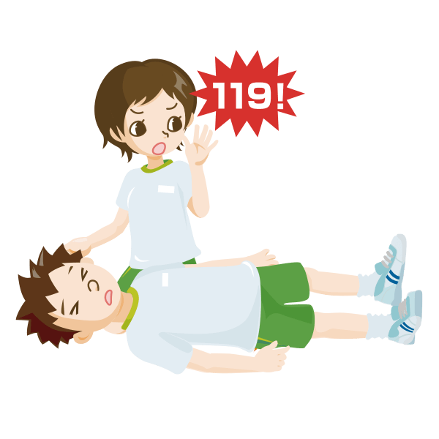
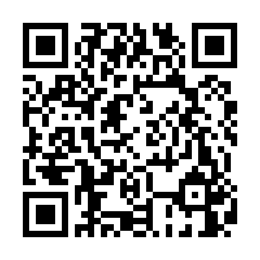
教職員による救命の事例
体育の授業中に生徒の一人が突然倒れた。
体育教諭は近くの生徒たちに、保健室と職員室へ連絡し、自動体外式除細動器（ＡＥＤ）をもってくるように指示。
「体育活動時等における事故対応テキスト：ＡＳＵＫＡモデル」の講義を聞いていた養護教諭は直ちに心停止と判断し、胸骨圧迫を実施しながらＡＥＤを使用。
生徒は後遺症なく学校に復帰することができた。
＜この事例での救命のポイント＞
○体育教諭が素早く、近くにいた生徒に適切な指示（養護教諭、他の教員へ
の連絡、AEDの確保）を出すことができた
○養護教諭は、倒れた生徒の容体を直ちに判断し、胸骨圧迫の実施とＡＥＤ
の使用を開始した
今月のニュース：令和２年１２月号（文部科学省）
https://anzenkyouiku.mext.go.jp/news/2020-12/news_1.html
Notes:
（ＡＥＤの使用により、生徒の命が助かった事例を紹介する）
（誰でも救命処置ができるようになることが、生徒の命を助けることにつながることを伝え、本研修への意識を高めさせる。）

Slide 6
「学校事故対応に関する指針」より
【２ 事故発生の未然防止】
（３）教職員の危機管理に関する資質の向上
・教職員個々に、状況に応じた的確な判断力や機敏な行動力等が
求められている。
【３ 事故発生に備えた事前の取組等】
（１）緊急時対応に関する事前の体制整備
・管理職や担当教職員が出張等で不在の場合でも組織的な対応が
行えるよう、事故発生時の指揮命令者を明確にするとともに、事
故発生時の役割と業務内容を全教職員が共通理解しておく。
「学校事故対応に関する指針【改訂版】」（文部科学省：令和６年３月）
Notes:
事故発生の未然防止、および事故発生に備えた事前の取組については、文部科学省の「学校事故対応に関する指針」にはこのように示されています。

Slide 7
「学校事故対応に関する指針」より
【４ 事故発生後の対応の流れ】
（１）応急手当の実施
○ 事故発生時に優先すべきことは、事故にあった児童生徒等の生
命と健康である。
○ 事故が発生した場合には、第一発見者は、被害児童生徒等の症状
を確認し、近くにいる管理職や教職員、児童生徒等に応援の要請を
行うとともに、被害児童生徒等の症状に応じて、速やかに、心肺蘇
生、ＡＥＤの使用、気道異物除去、止血などの応急手当を行い、症状
が重篤にならないようにする。
○ 指揮命令者（近くにいる管理職又は教職員）は、応援に駆け付け
た教職員に対して役割分担を指示し、速やかに救急車の要請やＡＥ
Ｄの手配、アナフィラキシー症状が見られる場合にはエピペン®の手
配等、対応に当たる。
○ 被害児童生徒等の生命にかかる緊急事案については、管理職へ
の報告よりも救命処置を優先させ迅速に対応する。
「学校事故対応に関する指針【改訂版】」（文部科学省：令和６年３月）
Notes:
また、事故発生時の取組として、このように記されています。
このことからも、誰でも、さまざまな役割に応じた対応ができるよう、備えておくことが大切です。

Slide 8
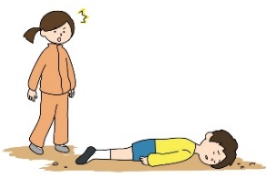
第一発見者
１．状況を把握する
□反応の有無を確認
□呼びかけに反応しない→意識なし
２．大声で人を集める
□「緊急カード」を近くにいる人に渡し，職員室に届ける。
□周囲の児童生徒に静かに座っているように指示する。
３．呼吸を確認する
□「胸や腹が動いている」→呼吸あり
□「胸や腹が動いていない」
「しゃくりあげるような不規則な呼吸」
「呼吸があるかどうか，分からない」
呼吸なし・分からない なら
ただちに心臓マッサージと人工呼吸を開始
「胸の真ん中」を「５㎝沈むくらい」の力で
「100～120回/分」のテンポで，「絶え間なく」行う。
心臓マッサージ：人工呼吸 ＝ ３０:２
→ 呼吸なし・分からない
Notes:
最初に、第一発見者になった場合の対応、現場に応援に駆け付ける時のポイント等をお話します。
傷病者を発見した際には，状況を把握し，大声で人を集め，救急処置を行います。
具体的には
１「状況の把握」 意識の有無を確認します。呼び掛けに反応しない場合は意識なしとして対応します。
２「大声で人を集める」 児童生徒等に職員室や近くにいる職員に知らせに行かせます。（その時、近くに「緊急です！カード」あればそれを持たせます。）
３「呼吸を確認する」 心停止の場合、しゃくり上げるような呼吸や不規則な呼吸があり、呼吸の有無の判断に迷うことがあります。呼吸なしはもちろん、呼吸があるかどうか分からない場合も、直ちに心臓マッサージを開始します。

Slide 9
呼吸の確認
「呼吸なし ・ 分からない」」
【ＡＳＵＫＡモデル】
平成２３年９月２９日
さいたま市 小学校６年生 桐田明日香さん
駅伝の課外練習中に突然倒れ、救急搬送されたが
翌日死亡した。
・ けいれんやしゃくりあげるような呼吸があった。
・ ＡＥＤが使用されなかった。
判断できなかったり、迷ったら、
胸骨圧迫とＡＥＤの使用に進む
Notes:
ここで少し詳しく呼吸の確認についてお話をします。
「ＡＳＵＫＡモデル」という事故対応テキストをご存じでしょうか？
平成23年 さいたま市の小学6年生 桐田明日香さんが駅伝練習中に倒れ、その翌日に亡くなった。という痛ましい事故です。
その事故発生時、学校にはＡＥＤがあったにもかかわらず、けいれんや、あえぐような呼吸があったため、ＡＥＤが使われることはありませんでした。
この事故を教訓として作成されたのが事故対応テキストです。
しかし、この事故後も、学校での同様の事故が繰り返し発生しており、「呼吸していると思っていた。」「ＡＥＤを使っていたら」という言葉が聞かれています。
この「けいれんやしゃくり上げるような呼吸」は「死戦期呼吸」と言われ、認知度が低く、素早い処置に至らぬ一因でもあると考えられています。
死戦期呼吸とはどのようなものなのかを映像を見て確認します。
※死戦期呼吸の部分の映像のみを視聴する。
反応の確認、呼吸の確認など、心停止の判断をする際に、判断できなかったり迷ったりした時は、胸骨圧迫とＡＥＤの使用に進む、ということを再度確認していただきたいと思います。

Slide 10
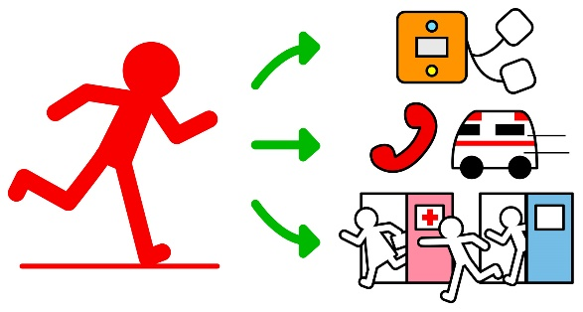
現場に向かう職員
① 職員室内に大声で知らせる。
② 以下の物を持って現場に向かう。
ＡＥＤ
救急処置セット
携帯電話は各自で持つ
設置場所（ ）
Notes:
事故発生の知らせを受けた職員が現場に向かう際には、
①職員室内で、事故が発生したことを大声で知らせます。
②現場に向かう時は、「ＡＥＤ・救急処置セット・携帯電話」 を持ちます。
救助者の安全が確保できる場所であれば、現場での対応が基本となるため、携帯電話は全員が持つようにしてください。
また、「ＡＥＤを持ちます！」などと声に出し、誰が何を持ったのかを確認できるようにします。

Slide 11
事故発生現場での役割
指揮命令者（リーダー）が役割を指示
Notes:
事故発生現場での対応は、
指揮命令者（リーダー）を決め、その先生が役割を指示してください。
役割は、①救急車要請 ②記録 ③手当て ④家庭連絡 ⑤救急車誘導 ⑥他の児童生徒管理 があります。

Slide 12
シミュレーション訓練
①職員役と生徒役に分かれる。
・第一発見者：１名 ・消防署役：１名
・指揮命令者（ﾘｰﾀﾞｰ）：１名 ・保護者役：１名
・応援者：○名 ・動画撮影：○名
②第一発見者が職員室に応援要請し、救急車が
到着するまでの一連の流れを実施する。
【想定】
③撮影した動画を見ながら振り返る。
Notes:
それでは、シミュレーション訓練を実施します。
※事故事例については、各学校の実情に応じて、ＪＳＣデータベースから検索する。

Slide 13
＜まとめ＞
○互いに声を掛け合う。
○全体がどうなっているかを意識する。
○自ら行動する。
Notes:
（各学校の実情に応じて、まとめのスライドを作成する。）
シミュレーション訓練を振り返り、いろいろな課題が見えたことと思います。
どの場面でも共通することとして、互いに声をかけあい、全体がどうなっているかを意識し、自ら行動することが大事になってきます。
緊急事案が発生した時に、皆で協力してチームで救命行動がとれるよう、本日の研修を生かしてほしいと思います。
これで研修会を終了します。
アンケートへのご協力、よろしくお願いします。
お疲れ様でした。

Slide 14
消防署役セリフ ※ 赤の部分をセリフとして話してください。
＜１１９番通報時＞
①火事ですか？ 救急ですか？
②場所はどこですか？
③救急車の必要な人の名前と年齢を教えてください。
④どうしましたか？
⑤どんな様子ですか？
⑥最後にあなたの名前と電話番号を教えてください。
⑦救急車が近づいたら誘導をお願いします。
＜救急隊到着＞
記録者からの聞き取り
・具合が悪くなった・怪我をした状況
・救急隊が到着するまでの変化
・行った応急手当の内容
・倒れた生徒の既往症など
傷病者の観察と救護 （救急隊の救護活動はしない）
病院の選定（○○病院に搬送）
・リーダーに搬送先を伝える
同乗する職員
・同乗する職員を訪ねる
Notes:
※このページは、適宜印刷してご使用ください。

